Slide 1
SVETA MAŠA
KAJ SPLOH JE TO?

Slide 2
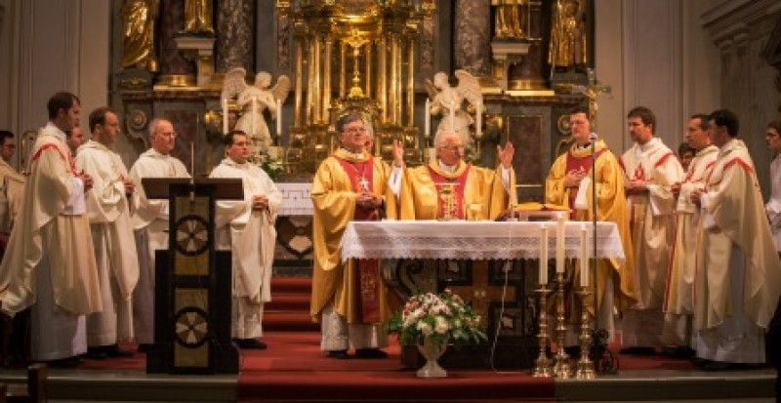
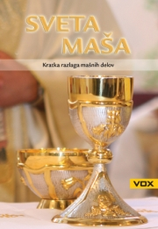
SPLOŠNO
Bogoslužni obred
Rimskokatoliške cerkve
Evharistija
Namen: graditi in utrjevati
povezanost
Prvi del: vsakdanje življenje
Drugi del: darovanje
Tretja Božja zapoved

Slide 3
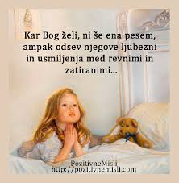
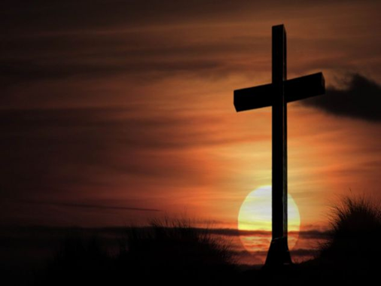
ZGODOVINA
Izdelki in poljski pridelki
Žrtvovanje živali
Oltar

Slide 4
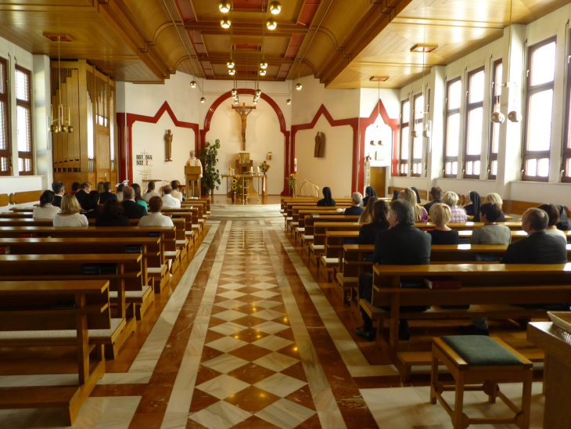
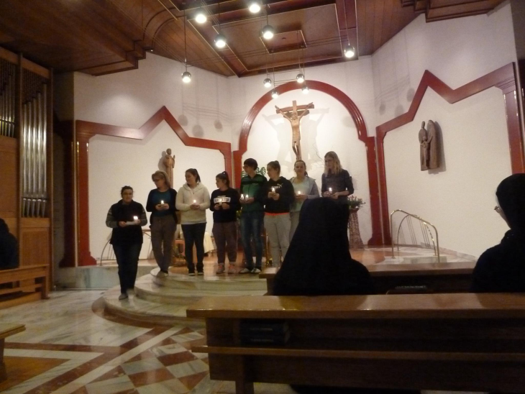
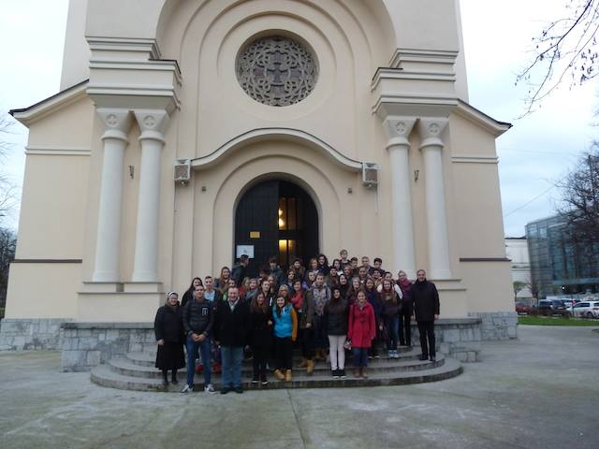
ZAKRAMENT EVHARISTIJE
Zahvalna molitev
Tretji zakrament
Predvečer Jezusove smrti
Cerkev postane Cerkev

Slide 5
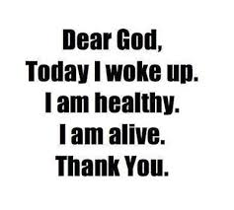
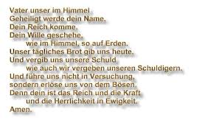
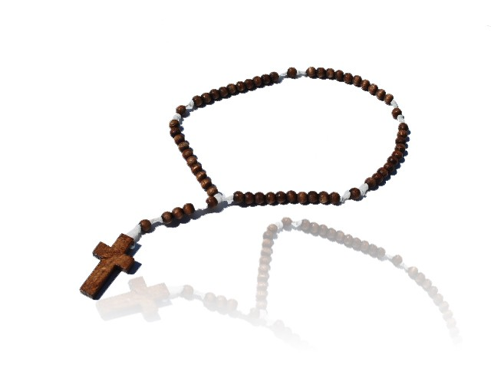
NAJBOLJ ZNANE MOLITVE
Gospod, usmili se
Rožni venec
Slava Očetu
Zdrava Marija
Sveti angel, varuh moj
Tebe ljubim, Stvarnik moj

Slide 6
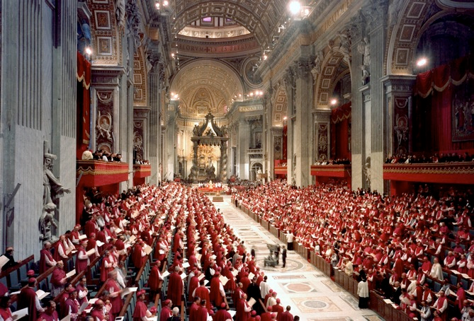
DRUGI VATIKANSKI KONCIL
Obred maše sme biti v domačem (narodnem) jeziku
Oltar v cerkvi je postavljen tako, da duhovnik gleda proti ljudem

Slide 7
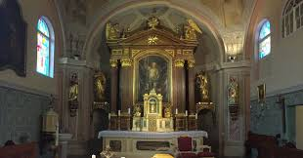
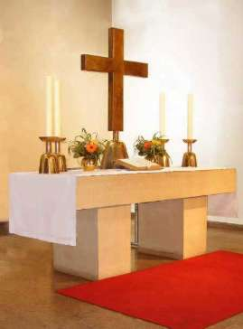
DELI MAŠE
Začetni obred
Vstopni spev
Gospod, usmili se
Slava (Gloria)
Glavna prošnja

Slide 8
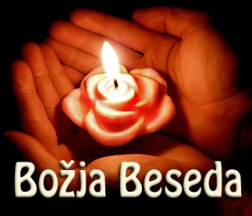
DELI MAŠE
Besedno bogoslužje
Branje Božje besede
Homilija ali pridiga
Véra (Credo)
Prošnje za vse potrebe

Slide 9
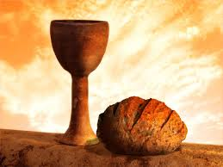
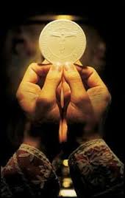
DELI MAŠE
Evharistično bogosulžje
Prinašanje darov
Prošnja nad darovi
Evharistična molitev
Svét si ti, Gospod
Blagoslovljen
Spremenjenje

Slide 10
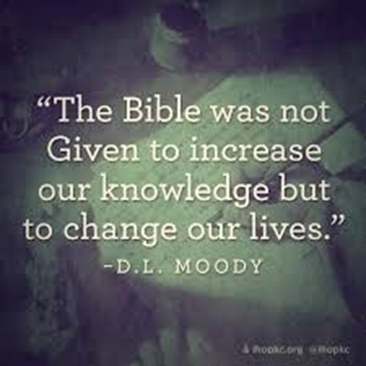
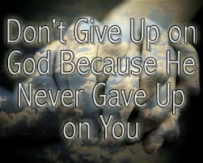
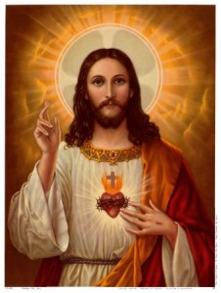
DELI MAŠE
Oče naš
Pozdrav miru in sprave
Jagnje Božje
Obhajanje vernikov
Prošnja po obhajilu
Sklepni obred

Slide 11
VIDEO
Louis Merosne
Bog je v dolgočasni maši - Fr. Louis Merosne

